Slide 1


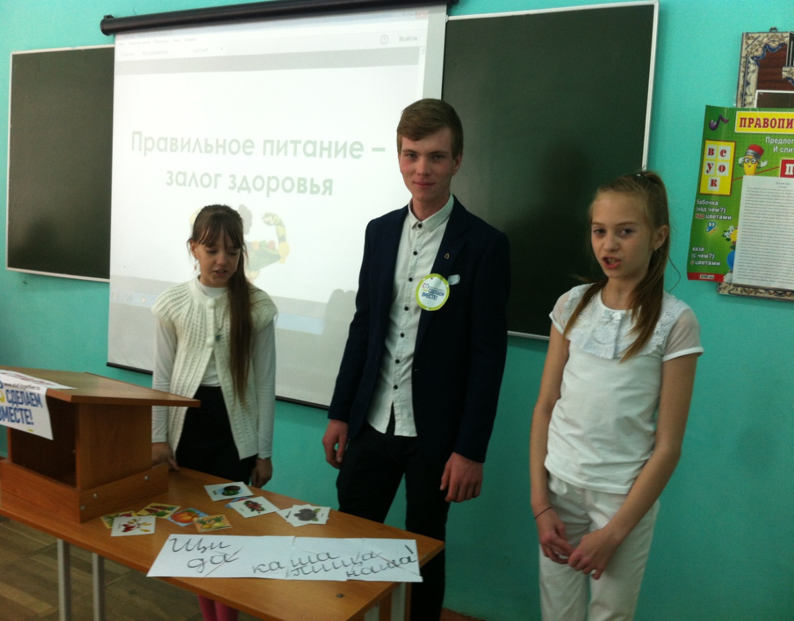

https://cloud.mail.ru/home/ ссылка на облако
ПРОЕКТ
ЛИДЕРА ДОБРОВОЛЬЦЕВ ВО ВСЕРОССИЙСКОЙ АКЦИИ
СДЕЛАЕМ ВМЕСТЕ
Пичугова Олега
СОШ №7 п.Новый Гиагинский район

Slide 2


https://cloud.mail.ru/home/ ссылка на облако
Цель:
формировать у учащихся 1—11 классов правильное представление о здоровом питании и обучать составлять сбалансированное меню дня
Задачи: -провести уроки (внеур. Мер.) для учащихся 9—11 классов об особенностях здорового питания;
-выявить группу лидеров по пропаганде идей проекта;
провести практические занятия с учениками 5-9 кл;
обучать расчету сбалансированного питания.

Slide 3


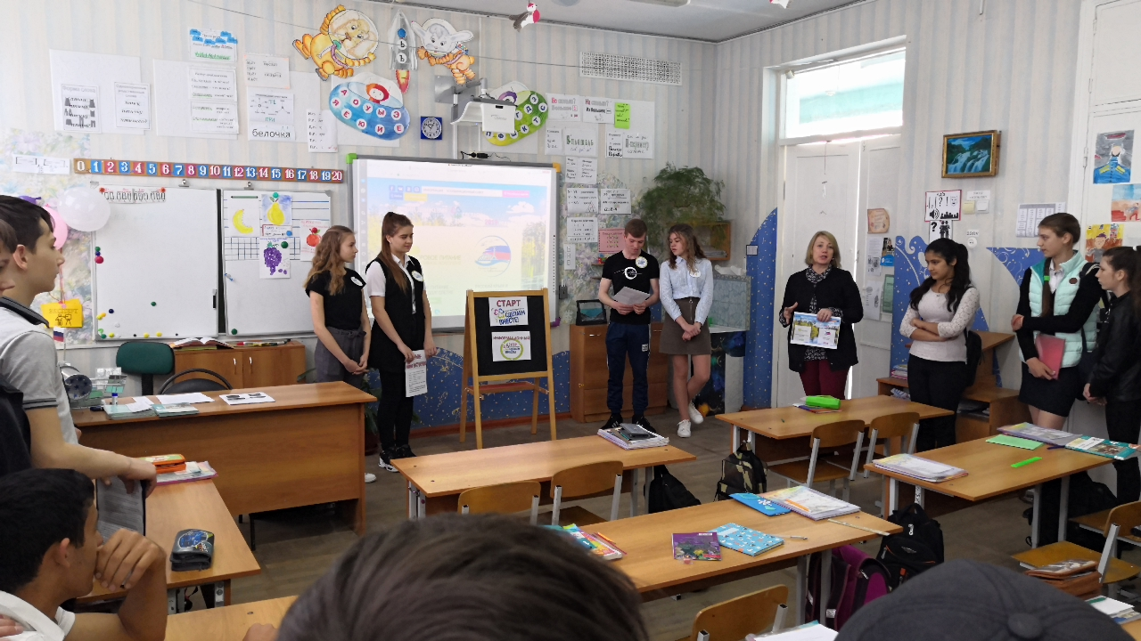
На линейке Лидер проекта
Пичугов Олег ознакомил
обучающихся 5-8 классов с программой
и призвал к активному участию,
огласив главный девиз ПРОЕКТА -
ДОБРОВОЛЕЦ - ЗДОРОВОЕ ПИТАНИЕ-
АКТИВНОЕ ДОЛГОЛЕТИЕ
Регистрация участников
ЛИНЕЙКА –СТАРТ
ОТКРЫТИЕ ПРОЕКТА

Slide 4
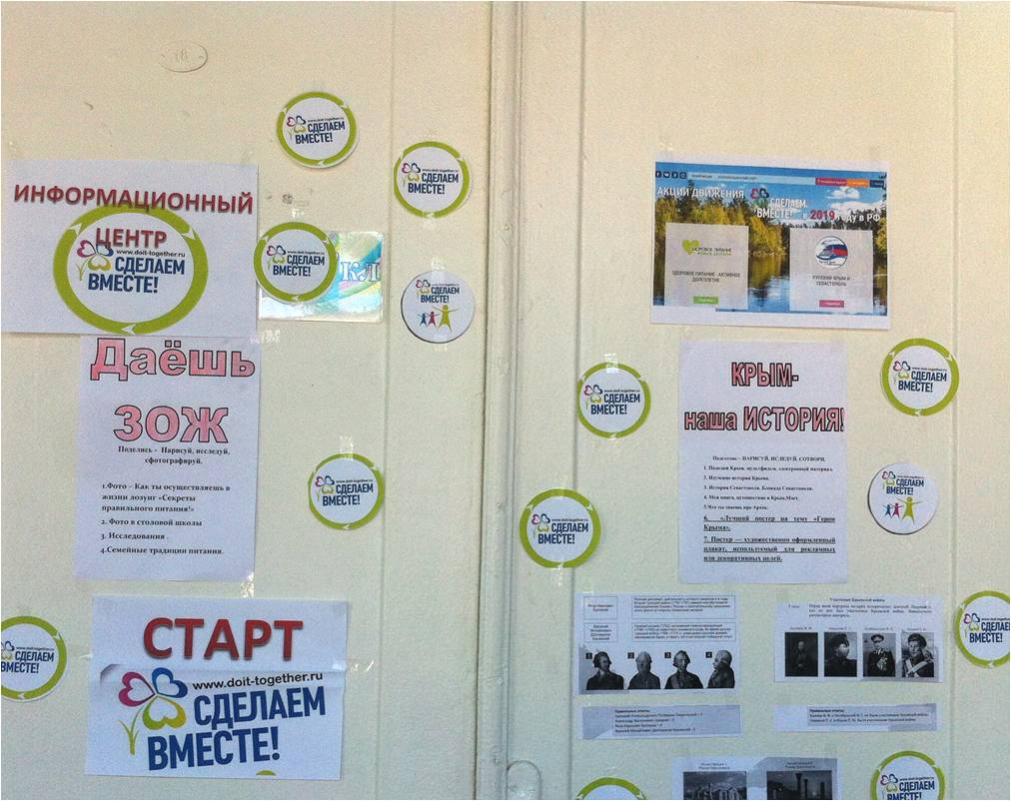
Создан стенд
«Информационный
центр»
с планом
проведения
мероприятий акции

Slide 5
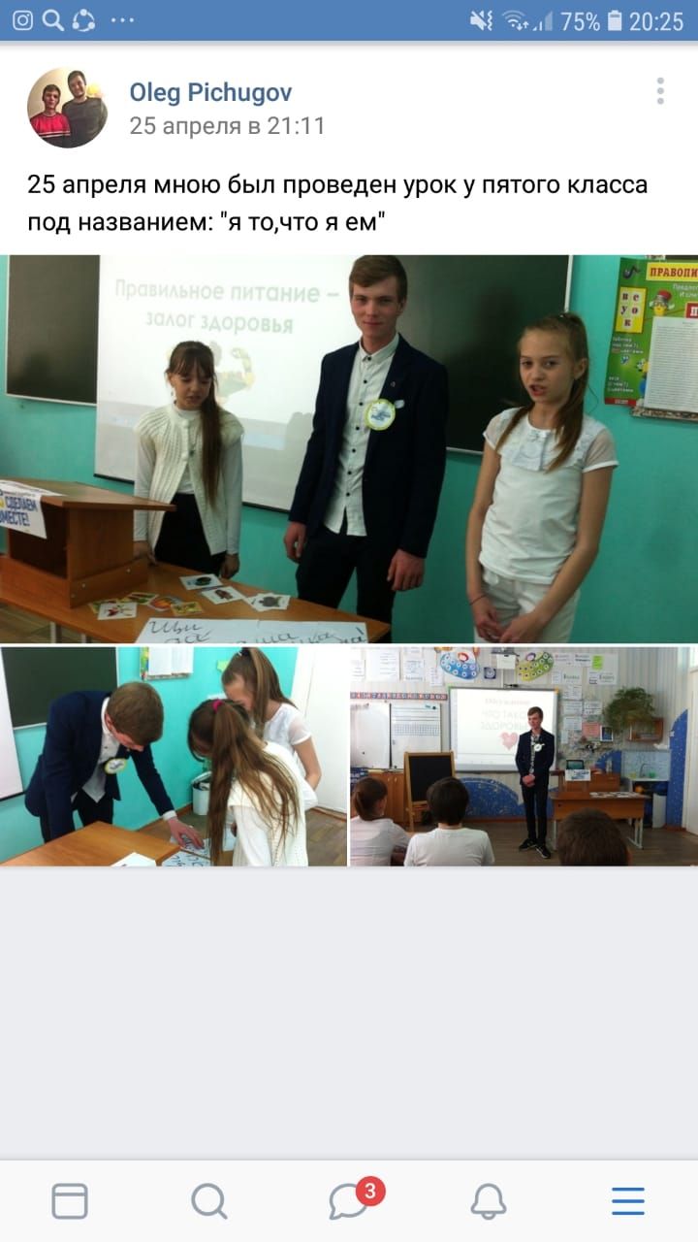

Участники, кураторы
Присоединились к
движению
В СОЦИАЛЬНОЙ СЕТИ
в КОНТАКТЕ

Slide 6
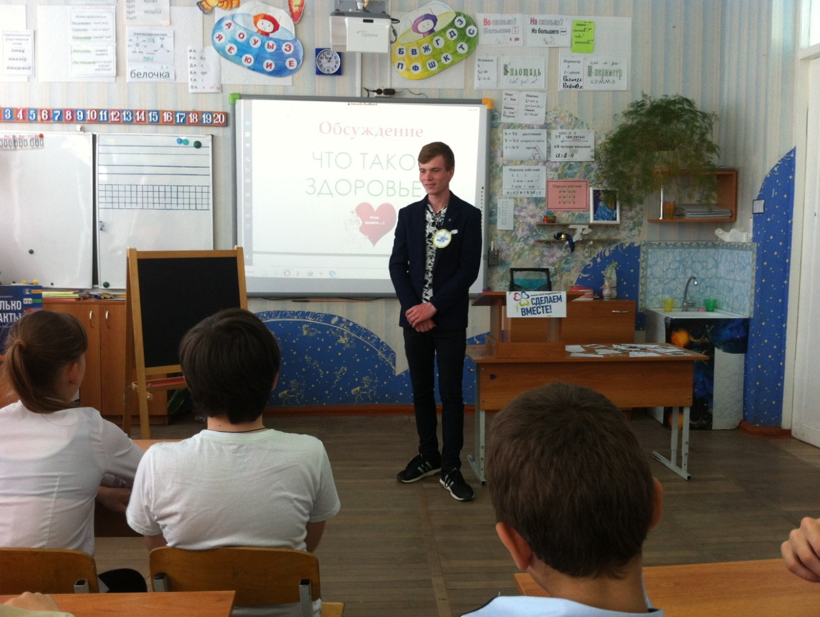
Проведены уроки
25.04.19г. « Я то, что я ем» 5-6 классы.
23.04.19г. «Секреты правильного питания» 7-8 классы.
29.04.19г. Была проведена игра в 4 «А»,
И 4 «Б» «Вода- основа здорового питания».
Видео материал мероприятия
Облако майл https://cloud.mail.ru/home

Slide 7
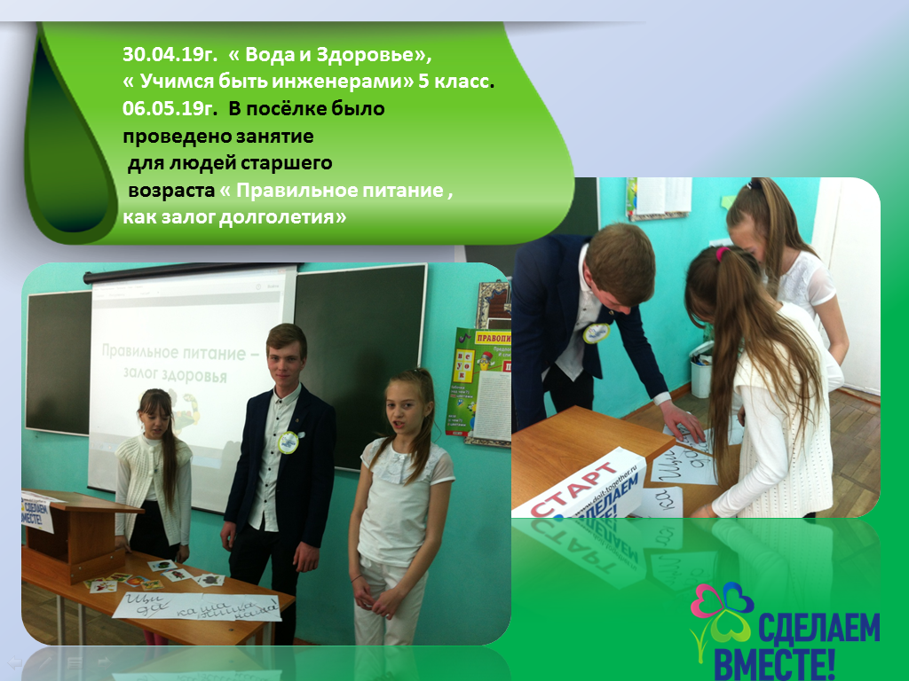
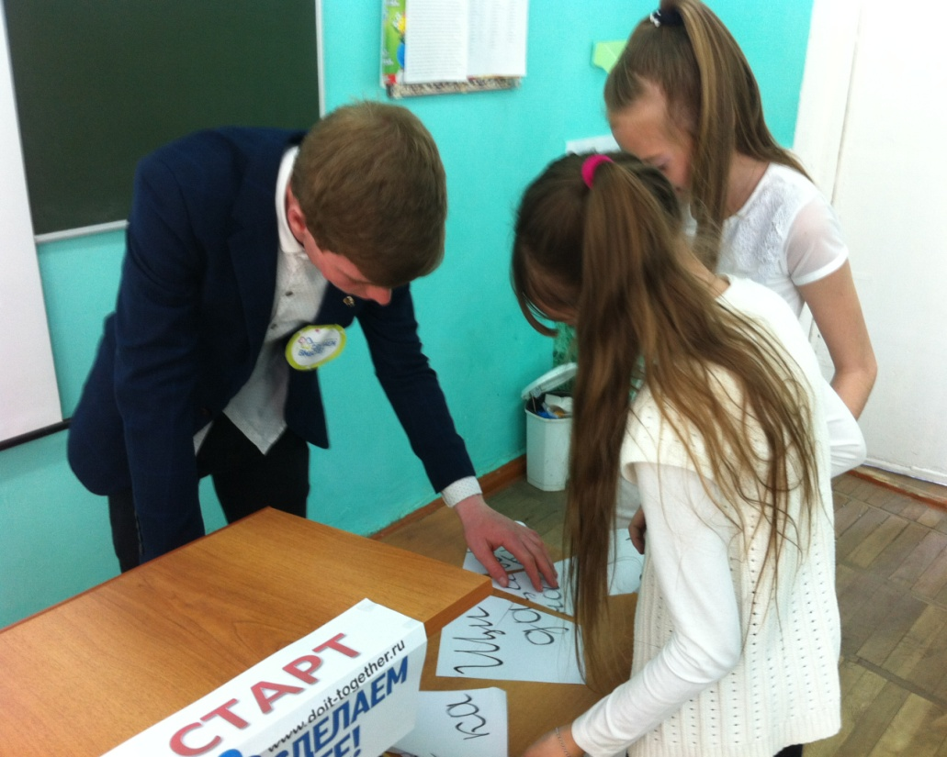
30.04.19г. « Вода и Здоровье»,
« Учимся быть инженерами» 5 класс.
06.05.19г. В посёлке было
проведено занятие
для людей старшего
возраста « Правильное питание ,
как залог долголетия»

Slide 8
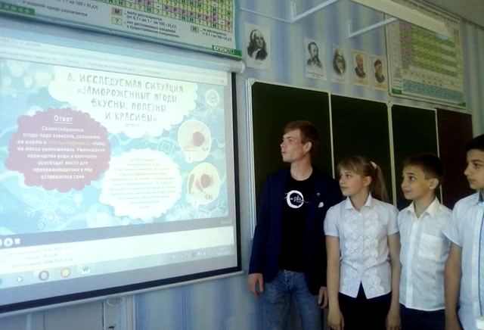

« Вода и Здоровье»,
« Учимся быть инженерами» 5 класс.

Slide 9
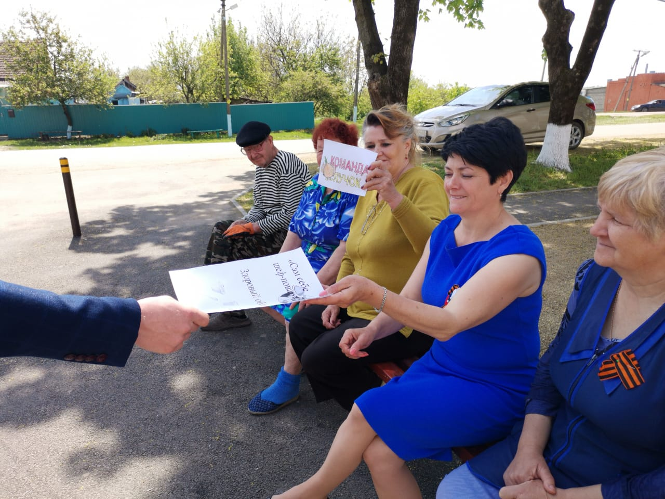
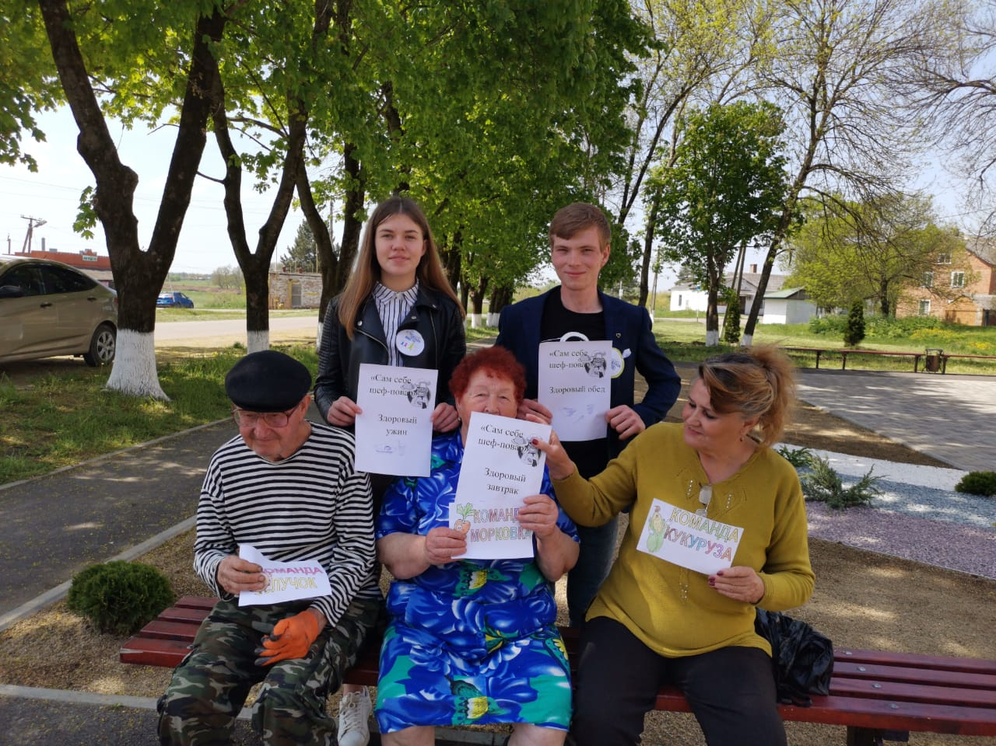
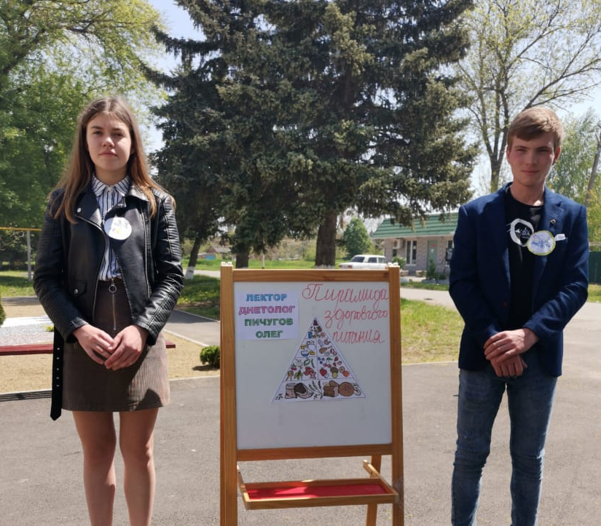
« Правильное питание ,
как залог долголетия»
Документальный материал мероприятия
Облако майл https://cloud.mail.ru/home

Slide 10
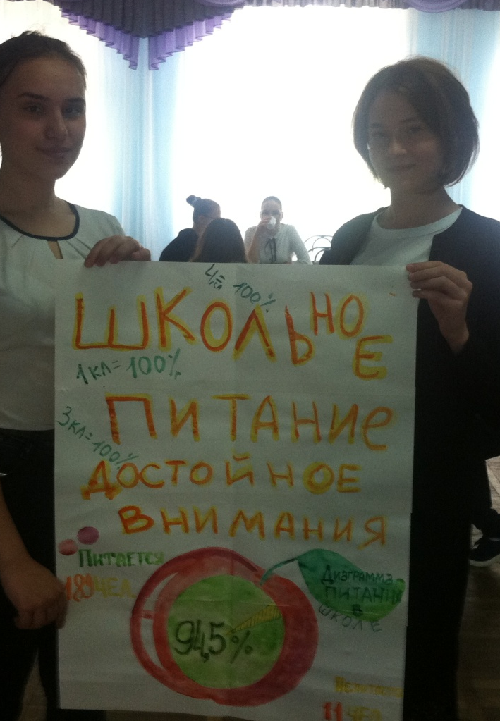
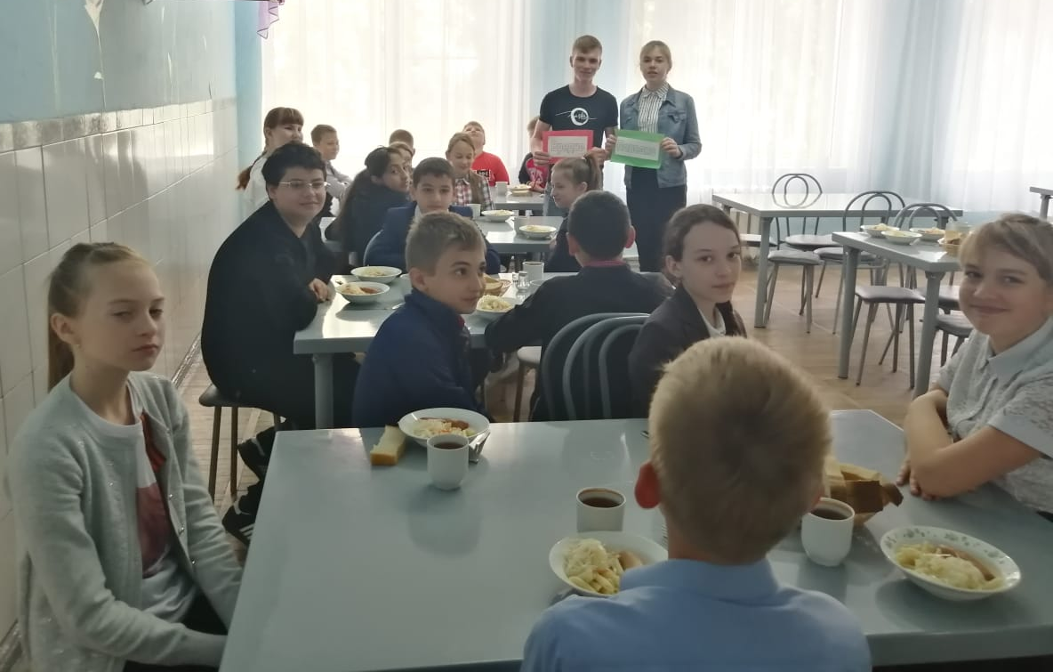
Проведена социальная игра
с обучающимися 5 классов
В школьной столовой
«ВРЕДНО-ПОЛЕЗНО»
Видео материал мероприятия
Облако майл https://cloud.mail.ru/home

Slide 11
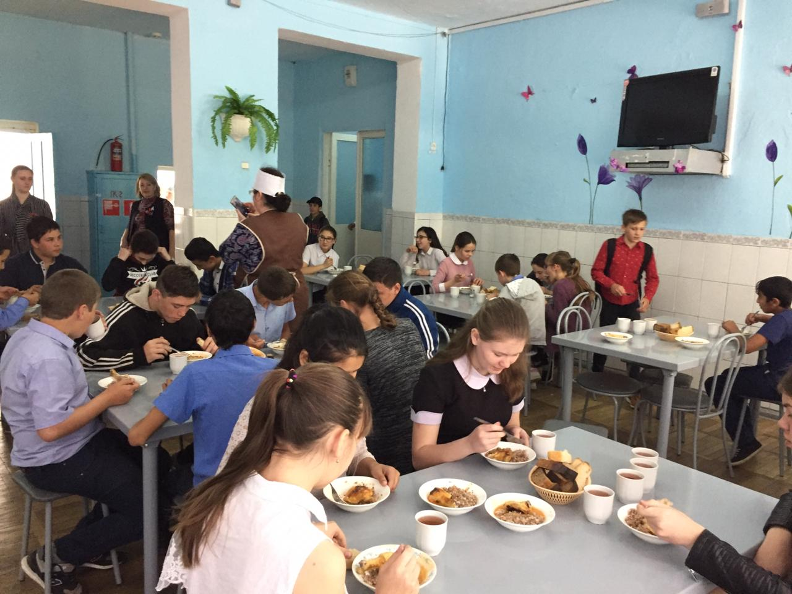
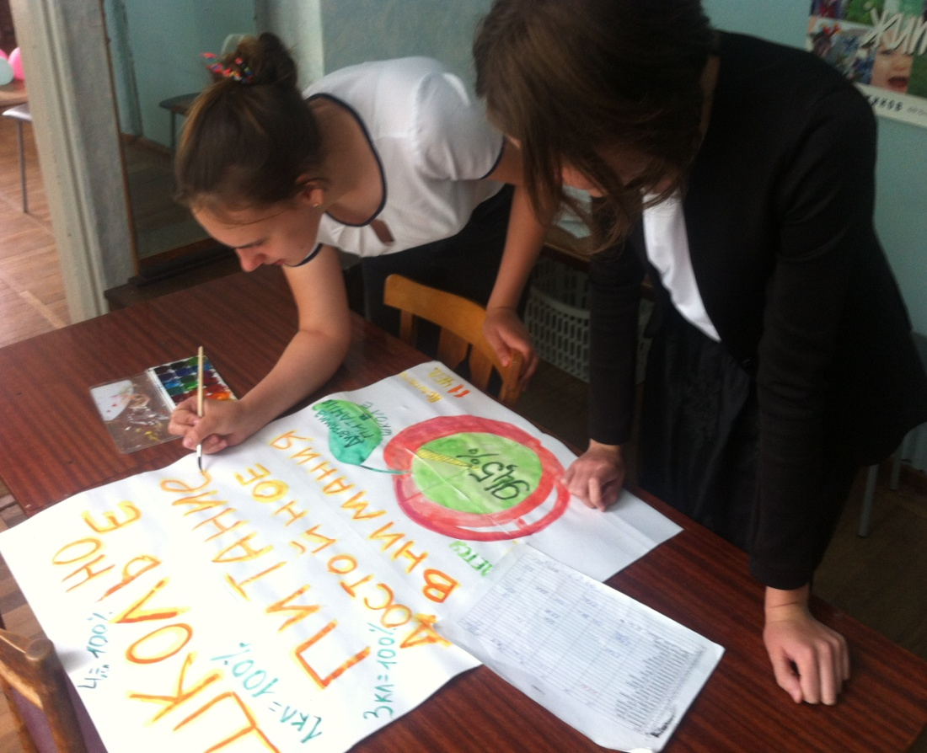
Предложена, выполнена проектно-исследовательская работа « Охват горячим питанием в школе»
Документальный материал мероприятия
Облако майл https://cloud.mail.ru/home

Slide 12
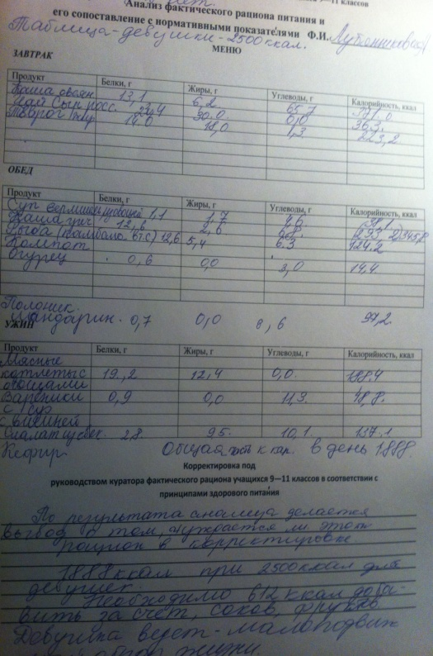
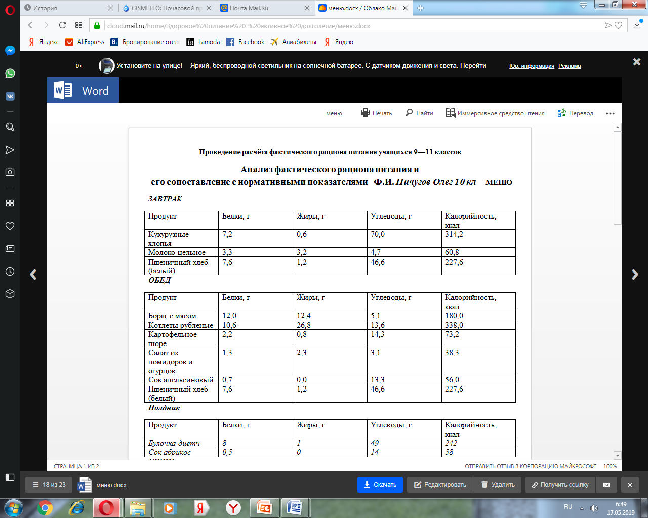
Проведена работа
ФАКТИЧЕСКОГО РАСЧЕТА И
КОРРЕКЦИИ ПИТАНИЯ.
Самостоятельно разработана
Индивидуальная карта расчета меню
Документальный материал мероприятия
Облако майл https://cloud.mail.ru/home

Slide 13
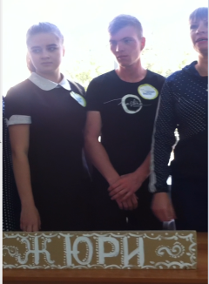
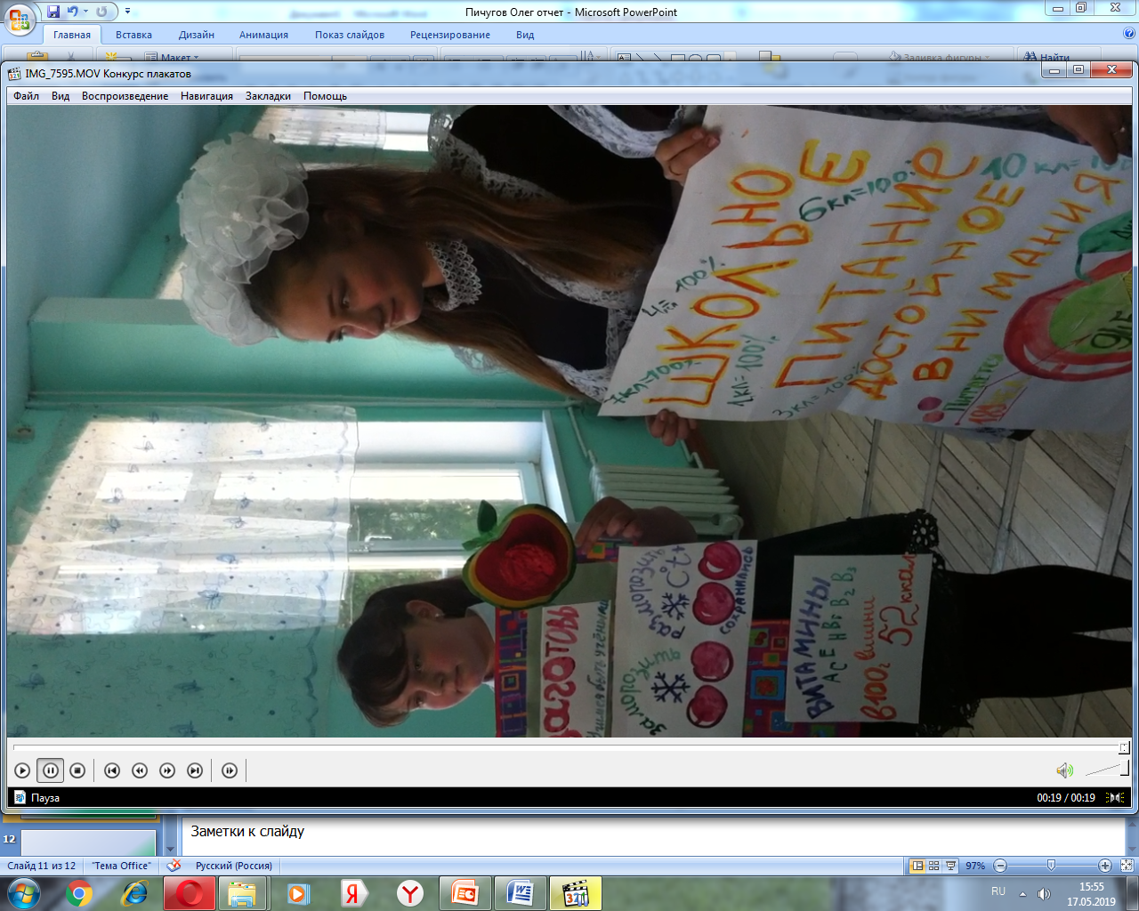
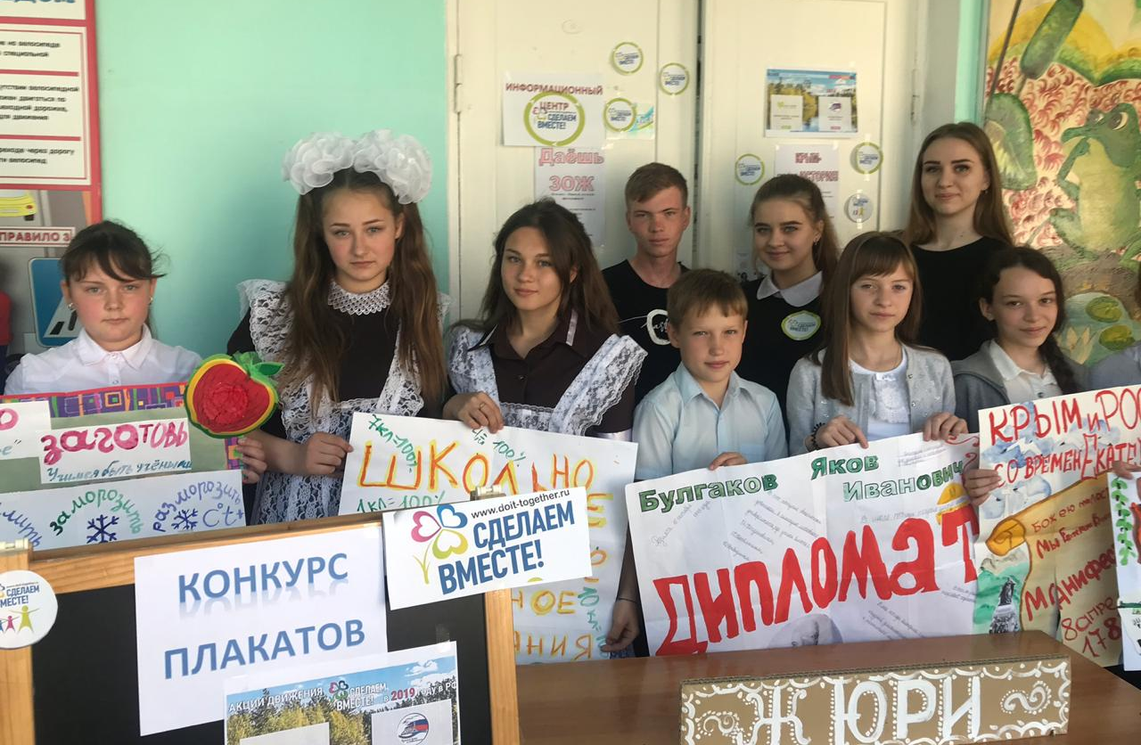
Проведен конкурс
плакатов

Slide 14
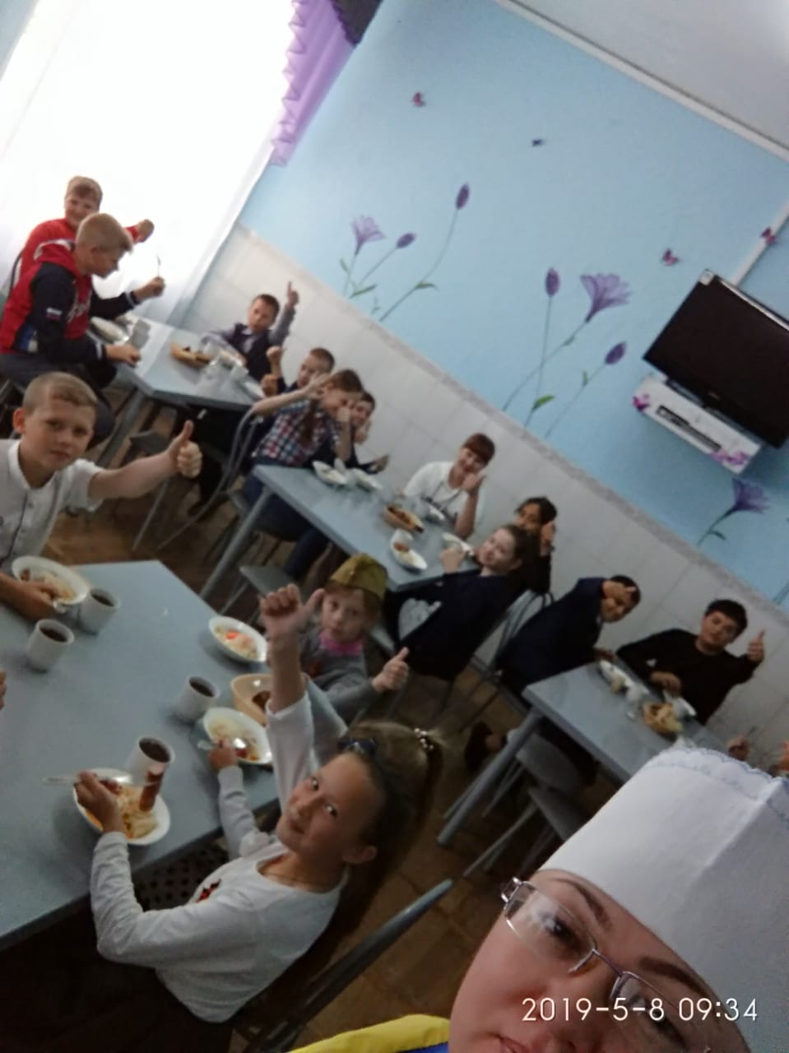
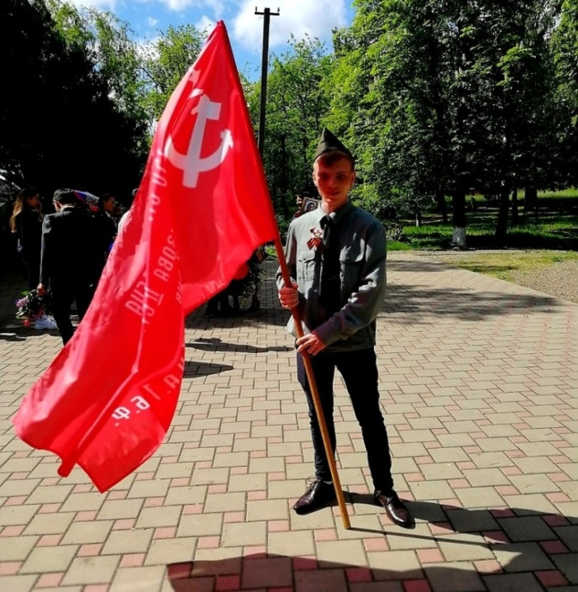
Вывод:
Работу команды Лидера считать успешной.
Основные задачи
ДОБРОВОЛЬЧЕСКОГО ПРОЕКТА
«Сделаем вместе» -ПРОПАГАНДА ЗДОРОВОГО ПИТАНИЯ-
ВЫПОЛНЕНЫ
В реализации проекта приняли
активное участие ученики 4-10 классов
1.Пичугов Олег 10 кл
2. Панасенко Мария 7 кл
3. Полина Елизавета 8 кл.
4. Репьева Екатерина 4 кл
5. Капустина Екатерина 4 кл
6. Прутяну Дарья 4КЛ
7.Губарева Юлия 5 кл
8.Макшанов ЕВГЕНИЙ 5кл
9.Киракосян Артур 5кл
10. Алябьева Альбина 6 кл
11.Темнова Альбина 7 кл
12. Винникова Алена 8 кл
13. Лубянникова Алина 9 кл
КУРАТОР ПРОЕКТА: Елисеева Татьяна Николаевна

